Slide 1

KHOA KỸ THUẬT VÀ CÔNG NGHỆ
BỘ MÔN CÔNG NGHỆ THÔNG TIN
BÁO CÁO KHÓA LUẬN TỐT NGHIỆP
Đề tài
“Xây Dựng Website Bán Linh Kiện Điện Tử
và tối ưu hóa trải nghiệm người dùng”
GVHD:
Ths. Đoàn Phước Miền
Sinh viên thực hiện:
110120010 – Hà Minh Chiến
Trà Vinh, tháng 1 năm 2024

Slide 2
NỘI DUNG
01
02
03
04
Cơ sở lý thuyết
Phân tích thiết kế hệ thống
Kết quả thực nghiêm và demo
Kết luận và hướng phát triển

Slide 3
01
CƠ SỞ LÝ THUYẾT

Slide 4
CƠ SỞ LÝ THUYẾT
ReactJS
- ReactJS là một mã nguồn mở được phát triển bởi Facebook, ra mắt vào năm 2013, bản thân nó là một thư viện Javascript được dùng để để xây dựng các tương tác với các thành phần trên website. Một trong những điểm nổi bật nhất của ReactJS đó là việc render dữ liệu không chỉ thực hiện được trên tầng Server mà còn ở dưới Client
- ReactJS là một thư viện JavaScript chuyên giúp các nhà phát triển xây dựng giao
diện người dùng hay UI. Trong lập trình ứng dụng front-end, lập trình viên thường sẽ phải làm việc chính trên 2 thành phần sau: UI và xử lý tương tác của người dùng.

Slide 5
CƠ SỞ LÝ THUYẾT
NodeJS
- NodeJS được phát hành vào năm 2009, NodeJS, hay còn được biết với tên gọi
chính thức là Node.js, là môi trường thời gian chạy (runtime environment) JavaScript đa nền tảng và mã nguồn mở. NodeJS cho phép các lập trình viên tạo cả ứng dụng front-end và back-end bằng JavaScript.
- NodeJS là mã nguồn mở: Điều này có nghĩa là mã nguồn của NodeJS được cung
cấp công khai. Và được duy trì bởi những người đóng góp từ khắp nơi trên thế giới.
- NodeJS hỗ trợ đa nền tảng: NodeJS không phụ thuộc vào bất kỳ phần mềm hệ điều hành nào mà đều có thể hoạt động trên Linux, macOS hoặc Windows.

Slide 6
CƠ SỞ LÝ THUYẾT
MongoDB
- MongoDB là một phần mềm mã nguồn mở dùng để quản trị cơ sở dữ liệu NoSQL
- NoSQL (Not only SQL) được sử dụng thay thế cho cơ sở dữ liệu quan hệ (Relational Database – RDB) truyền thống. Cơ sở dữ liệu NoSQL khá hữu ích trong khi làm việc với các tập dữ liệu phân tán lớn. MongoDB là một công cụ có thể quản lý thông tin hướng document cũng như lưu trữ hoặc truy xuất thông tin.
- Trong khi đó, ngôn ngữ truy vấn có cấu trúc (SQL) là ngôn ngữ lập trình được tiêu chuẩn hóa, dùng để quản lý cơ sở dữ liệu quan hệ. Dữ liệu được chuẩn hóa SQL dưới dạng schema và table và mọi table đều có cấu trúc cố định

Slide 7
02
PHÂN TÍCH THIẾT KẾ HỆ THỐNG

Slide 8
PHÂN TÍCH THIẾT KẾ HỆ THỐNG
MÔ TẢ ĐỀ TÀI
- Đề tài này nhằm xây dựng một website thương mại điện tử chuyên bán các linh kiện điện tử, tập trung vào việc cung cấp một nền tảng trực tuyến tiện lợi và tối ưu cho người dùng.
- Mục tiêu chính là phát triển một hệ thống website thân thiện, dễ sử dụng và cung cấp đầy đủ các chức năng cần thiết cho việc mua sắm và quản lý sản phẩm. Các công nghệ được sử dụng để xây dựng hệ thống này bao gồm React cho phần giao diện người dùng (Frontend), NodeJS cho phần máy chủ và xử lý logic (Backend), và MongoDB để lưu trữ và quản lý cơ sở dữ liệu.

Slide 9
PHÂN TÍCH THIẾT KẾ HỆ THỐNG
MÔ TẢ ĐỀ TÀI
- Website sẽ bao gồm các chức năng cơ bản như đăng ký và đăng nhập người dùng, hiển thị danh sách sản phẩm với thông tin chi tiết và hình ảnh, cho phép người dùng thêm sản phẩm vào giỏ hàng và thực hiện thanh toán với nhiều phương thức khác nhau.
- Giao diện người dùng sẽ được thiết kế để tối ưu hóa trải nghiệm người dùng. Điều này bao gồm thiết kế đáp ứng, dễ sử dụng và thân thiện với người dùng, đồng thời hiển thị thông tin sản phẩm một cách rõ ràng.

Slide 10
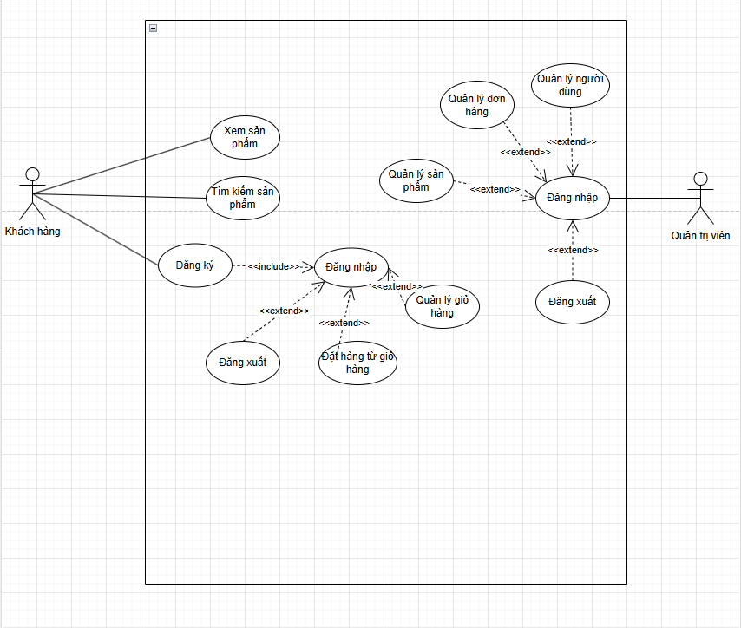
PHÂN TÍCH THIẾT KẾ HỆ THỐNG
LƯỢC ĐỒ USECASE

Slide 11
03
KẾT QUẢ THỰC NGHIÊM VÀ DEMO

Slide 12
04
KẾT LUẬN VÀ HƯỚNG PHÁT TRIỂN

Slide 13
KẾT LUẬN
- Qua đồ án này đã có cơ hội được học tập và tìm hiểu về ReactJS, NodeJS, MongoDB, hiểu rõ về cấu trúc của một trang web, cũng như là quy trình xử lý dữ liệu và tương tác với cơ sở dữ liệu.
- Bên cạnh đó đã biết cách ứng dụng những kiến thức đã học để thiết kế và triển khai thành công một website bán linh kiện điện tử.

Slide 14
KẾT LUẬN
ƯU ĐIỂM
NHƯỢC ĐIỂM
- Website cung cấp giao diện thân thiện được thiết kế để đảm bảo trải nghiệm thuận lợi và dễ sử dụng.
- Bên cạnh đó, cung cấp các chức năng như đăng nhập, đăng ký, xem sản phẩm, thêm sản phẩm vào giỏ hàng,…
- Ngược lại, website cũng còn nhiều hạn chế như giao diện còn đơn điệu, chưa có hỗ trợ đầy đủ tính năng

Slide 15
HƯỚNG PHÁT TRIỂN
- Cải thiện giao diện người dùng, tối ưu hóa trải nghiệm mua sắm và thêm các tính năng mới để làm cho trang web trở nên hấp dẫn hơn.
- Mở rộng thêm nhiều sản phẩm hơn. Bên cạnh đó, bổ sung thêm nhiều thông tin chi tiết cho từng sản phẩm để đa dạng hơn về sản phẩm và giúp người mua hiểu rõ hơn về sản phẩm trước khi quyết định mua.
- Đưa sản phẩm vào thực tế tiếp cận người dùng để có những đánh giá thực tế về trải nghiệm và đưa ra những ý kiến để sản phẩm có thể được cải thiện toàn diện hơn về giao diện và chức năng trong tương lai.

Slide 16
HẾT

